Slide 1

TRAVMATİK YAŞAM OLAYLARI KARŞISINDA
OKULDA
PSİKOLOJİK SAĞLAMLILIĞI KORUMAK
2024

Slide 2
TRAVMA
Travmatik yaşam olayları, insan yaşamını fiziksel, psikolojik ve sosyal açıdan ciddi biçimde tehdit eden, güvenlik ve kontrol algısını zedeleyen, bireylerde yoğun kaygı, korku ve çaresizlik duyguları hissettiren zorlu ya da örseleyici olayları tanımlamak için kullanılır.

Slide 3
TRAVMATİK YAŞAM OLAYLARI
Doğal afetler (deprem, sel, fırtına, yangın vb.),
Salgın hastalıklar (COVID-19 vb.),
Uzun süreli hastalıklar (kanser, yanık tedavileri, zorlu ameliyatlar vb.),
Çeşitli kaza ve yaralanmalar (nükleer kazalar, iş kazaları, trafik kazaları vb.),
Savaşlar,
Terör olayları,
Zorunlu göçler ve mültecilik,
Toplumsal şiddet olayları (soygun, silahlı saldırı, taciz, yağmalama vb.),
Aile içi şiddet,
Fiziksel, cinsel ya da duygusal ihmal ve istismar,
Boşanma,
Akran zorbalığı gibi
bireyleri, aileleri ya da toplumları derinden etkileyen çok çeşitli olaylar travmatik yaşam olaylarına örnek olarak gösterilebilir.

Slide 4

PSİKOLOJİK TRAVMA
Psikolojik travma ise örseleyici bir yaşam olayı karşısında bireylerin sergiledikleri yoğun stres tepkilerinin bütününü ifade eder.
Psikolojik travma, çocuk ve ergenlerin bilişsel ve duygusal gelişimlerini ciddi şekilde örselemekte, öğrencilerin öğrenme motivasyonlarını ve akademik başarılarını düşürmekte, yine öğrencilerin okula uyumlarını ve sosyal davranışlarını olumsuz yönde etkilemektedir.

Slide 5
Yaşadıkları psikolojik travmaya bağlı olarak öğrencilerin karşılaşabilecekleri bazı sorunlar aşağıda özetlenmektedir:

Slide 6
  Travmatik yaşam deneyimleri, çocuk ve ergenlerin öznel algılarında da ciddi etkiler bırakabilir. Dolayısıyla öğrencilerin dünya, yaşam ve insanlar hakkındaki temel bakış açılarında belirgin değişimler yaşanabilir. Bir başka deyişle travmatize öğrenciler, dünyanın güvenli ve adil bir yer olmadığı (aksine korkutucu olduğu), tehlikelerden korunmanın imkânsız olduğu, bir daha asla güvende olamayacakları, yetişkinlerin kendilerini koruyamadıkları ve bundan sonra da korumayacakları, insanlara asla ve hiçbir koşulda güvenmemek gerektiği ve yaşamanın anlamsız olduğu gibi gerçekliği tam olarak yansıtmayan (kişisel deneyimlerine dayalı) düşüncelere sahip olabilirler. Bu düşünceler ise öğrencilerin kendilerine, ailelerine, arkadaşlarına, öğretmenlerine ve diğer insanlara karşı olumsuz tutum ve davranışlar sergilemelerine yol açabilir.

Slide 8
  Travmatik yaşam olayları, öğrencilerin okuldaki ilişkilerine ciddi anlamda zarar verebilir. Psikolojik travmaya bağlı olarak öğrenciler, bulundukları ortamların (örneğin okul ya da sınıf) fiziksel açıdan güvenli olup olmadığına dair kuşku duyabilir ya da kişilerarası ilişkilerde güven sorunu yaşayabilirler. Dolayısıyla travmatize öğrenciler, öğretmenlerinin ve arkadaşlarının güvenirliğini sürekli sorgulamaya başlayabilir, sınıf içi etkileşimlerde yoğun güvensizlik hissedebilir ve sosyal ortamlardan kaçınma eğilimi sergileyebilirler. Ayrıca, başkalarına güvenme-güvenmeme ikileminde kalan bazı öğrencilerin sosyal davranışlarında da tutarsızlıklar oluşabilir ve bu durum kişilerarası ilişkilerde sık sık çatışma yaşamalarına yol açabilir.

Slide 9
  Travmatik yaşam olayları öğrencilerin fiziksel ve psikolojik sağlıklarının ciddi biçimde bozulmasına neden olabilir. Özellikle yeterli psikolojik yardım ve sosyal destek bulamadıklarında öğrenciler uzun vadede çeşitli psikolojik sorunlar yaşayabilir, alkol ya da madde bağımlısı olabilir ve suç teşkil edebilecek idari ya da adli olaylara karışabilirler.
Belirtildiği üzere tehlike ya da risk altında olmak, yaşanan travmatik olaya bir anlam verememek, olayın olumsuz etkilerinden nasıl korunacağını bilememek ve olay sonrasında ortaya çıkan farklı zorluklar karşısında belirsizlik yaşamak bireylerde yoğun kaygı, korku ve çaresizlik gibi travmatik stres tepkilerinin ortaya çıkmasına neden olabilir

Slide 10
TRAVMATİK STRES TEPKİLERİ
Genel olarak travmatik stres tepkileri, korkutucu ya da zarar verici olaylar karşısında insanların gösterdikleri fiziksel, bilişsel, duygusal ya da davranışsal tepkiler için kullanılır.

Slide 11
TRAVMATİK STRES TEPKİLERİ

Slide 12
TRAVMATİK STRES TEPKİLERİ

Slide 13
Aslında, zorlu ya da örseleyici yaşam olayları karşısında çeşitli stres tepkilerinin oluşması beklendik bir durumdur.
Dolayısıyla, travmatik bir olay sonrasında oluşan stres tepkileri “anormal bir olaya verilen normal tepkiler” olarak tanımlanır. Bununla birlikte, ortaya çıkan stres tepkilerinin şiddeti ve yoğunluğu kişiden kişiye değişiklik gösterebilir.
Dolayısıyla bir kişinin yoğun stres belirtileri göstermesi onun “zayıf” bir insan olduğu anlamına gelmez ya da bu belirtileri göstermemesi onun duyarsız biri olduğunu kanıtlamaz.
Yukarıda travmatik yaşam olayları karşısında öğrencilerde gözlemleyebileceğiniz ortak travmatik stres tepkileri sıralanmıştır.
Öğrencilerinizde gözlemlediğiniz bu ve benzeri tepkilerde zamanla herhangi bir azalma olmuyorsa ya da bu tepkilerin sıklığı ve şiddeti giderek artıyorsa, psikolojik yardım almak en doğru ve gerçekçi yaklaşım olacaktır.

Slide 14
OKUL VE PSİKOLOJİK SAĞLAMLILIK
Günümüzde psikolojik travma terimi, karşıt anlamlısı psikolojik sağlamlık terimiyle birlikte gündeme gelmektedir.
Genel bir ifadeyle psikolojik sağlamlık “yaşamdaki zorlu deneyimler karşısında ruh sağlığını koruyabilme ve yaşam kalitesini ya da iyilik hâlini sürdürebilme” anlamına gelmektedir.
Başka bir deyişle psikolojik sağlamlık, “travmatik yaşam olayları karşısında bireylerin yaşadıkları riskli sürece sağlıklı bir şekilde uyum gösterebilmelerini ve etkin bir şekilde toparlanmalarını” ifade etmektedir. Bu noktada, psikolojik travmanın olası etkilerini azaltan ya da ortadan kaldıran temel unsur ise bireylerin sahip oldukları koruyucu faktörlerdir. Bu faktörler, bireylere özgü kişisel özellikleri ya da olası riskler karşısında bireyin psikolojik sağlamlığını artıracak kaynakları (aile, okul, toplum) içermektedir.
Bireylerin psikolojik sağlamlığını artıran en temel kişisel özellikler yüksek öz farkındalık, öz yeterlik ve özgüvene sahip olma, duyguları sağlıklı bir biçimde düzenleyebilme, çözüm odaklı davranabilme, gerçekçi bir iyimserlik ve umut taşıma, etkili sosyal beceriler (iletişim, girişkenlik, karar verme vb.) kazanmış olma, sorumluluk alabilme, mizah anlayışına sahip olma ve fiziksel sağlık şeklinde sıralanabilir.

Slide 15

OKULDA PSİKOLOJİK SAĞLAMLILIK
Okul, bireylerin psikolojik sağlamlığını artıran çevresel faktörler içinde oldukça önemli bir yere sahiptir.
Özellikle psikolojik sağlamlığı geliştirme açısından okul yaşamı, bireylerin kendini düzenleme ve sosyal becerilerini geliştirme, sağlıklı bir yaşam anlamı ya da amacı oluşturma ve kişilerarası ilişkileri güçlendirerek sosyal destek sağlama gibi çok önemli işlevlere sahiptir.
Bu işlevlerin sağlıklı bir şekilde yürütülmesine okul yöneticileri ve okul personeli ile birlikte öğretmenlerin sağladıkları katkı oldukça büyüktür.
Aynı zamanda öğrenciler için çok önemli bir sosyal destek kaynağı olan öğretmenlerin, risk altındaki öğrencilerin psikolojik sağlamlıklarının korunması ve geliştirilmesinde önemli roller üstlendikleri bilinen bir gerçektir. Bu bakış açısıyla, travmatik yaşantılara duyarlı bir okul iklimi geliştirmek ve öğretmenlerin özellikle travmatik yaşam olaylarından etkilenen öğrencilere sundukları sosyal desteğin niteliğini artırmak büyük önem arz etmektedir.

Slide 16
Öğrencilerin Psikolojik Sağlamlığını Korumak ve Geliştirmek
Travmatik yaşam olayları karşısında çocuk ve ergenler, kendilerini güvende hissetmek ve her şeyin kontrol altında olduğunu bilmek ister. Bu yüzden, psikolojik travma riskinin olumsuz etkilerini azaltmak amacıyla okulda psikolojik sağlamlığı korumak ve geliştirmek oldukça önemlidir. Aşağıda, zorlu yaşam olayları karşısında öğrencilerinizde psikolojik sağlamlığı artırmaya yardımcı olabilecek çeşitli öneriler sunulmaktadır:

Slide 17
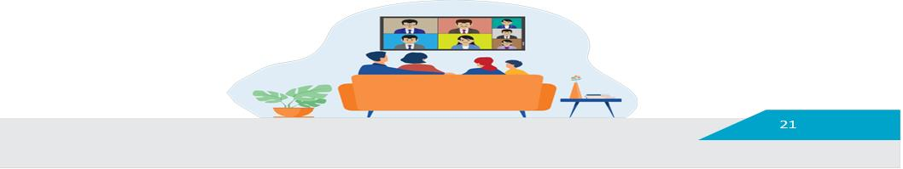
Bilimsel, Somut ve Gerçekçi Bilgiler Edinmek
Zorlu ya da örseleyici bir yaşam olayından etkilenen öğrencilerin psikolojik sağlamlıklarını artırmanın en iyi yolu, öncelikle doğru ve gerçekçi bilgi edinmektir.
Bu nedenle, çocuk ve ergenlerde gözlenen psikolojik travma belirtileri, travmatize öğrencilerle iletişim kurarken dikkat edilmesi gereken konular ve okulda psikolojik sağlamlığı geliştirme konusunda yetkili kişi, kurum ve kuruluşlardan destekleyici bilgiler almanız oldukça yararlı olacaktır.

Slide 18
Travmatik Yaşantılara Duyarlı Bir Okul İklimi Oluşturmak
Travmatik bir yaşam olayı sonrasında okul içinde öğrencilere psikolojik destek sunma konusunda ilk akla gelen uzman doğal olarak okul rehber öğretmeni/psikolojik danışmanıdır. Bununla birlikte, psikolojik travma yaşayan çocuk ve ergenlerin okul ortamında (rehberlik ve psikolojik danışma servisleri dışında) çeşitli psiko-sosyal destek kaynaklarına gereksinimleri olduğu da bilinen bir gerçektir.
Travmatize öğrencilerin okul içinde damgalanmalarının önüne geçmek, bazı hatırlatıcı unsurlar karşısında yeniden travma yaşamalarına engel olmak, fiziksel-sosyal-duygusal açıdan güvende olmalarını sağlamak ve travmatik yaşantılara duyarlı bir okul iklimi oluşturmak için tüm yönetici, öğretmen ve okul personelinin iş birliği içinde ortak çalışmalar (program, etkinlik, prosedür vb.) yürütmesi önemlidir.
Bu noktada, öğrencilerin okuldaki en önemli sosyal destek kaynaklarından biri olan öğretmenlerin travmatik stres tepkileri ve psikolojik sağlamlık konusunda yeterli bilgi ve deneyime sahip olmaları, öğrencilerin akademik, duygusal, sosyal ve davranışsal gelişimlerine önemli katkılar sağlayacaktır.
Özellikle, okulun açık alanlarındaki güvenli serbest oyunlar ve etkinlikler sayesinde öğrencilerin dikkat ve motivasyonları artmakta ve onlar derslere daha iyi odaklanmaktadırlar.

Slide 19
Psikolojik Travmayı Öğrencilerin Bakış Açısıyla Ele Almak
Her yetişkin bireyin olduğu gibi bir çocuk ya da ergenin travma tepkisi de kendine özgüdür. Dolayısıyla, her öğrencinin travmatik yaşam olayları karşısında sergileyeceği tutum ve davranışlar, sahip olduğu bireysel, ailesel ve çevresel özellikler çerçevesinde farklılık gösterir. Bir başka deyişle, yaşadıkları travmanın türü, travmaya maruz kalma süresi, geçmiş travma öyküleri, gelişimsel düzeyleri, sahip oldukları kişisel özellikler, baş etme becerileri ve var olan sosyal destek kaynaklarının niteliğine göre öğrencilerin travma tepkileri farklılık gösterebilmektedir.
Bu noktada, öğrencilerin yaşadıklarından ne anladıkları ya da bu kişisel deneyimi nasıl anlamlandırdıkları travmatik olayın ne olduğundan daha önemlidir.

Slide 20
Bununla birlikte bazı yetişkinler, yaşanan olayların ne kadar travmatik olup olmadığına (çocuklar adına) kendileri karar verebilmekte ve yaşananları yaşamın bir gereği olarak nitelendirebilmektedirler.
Bu tür bir durumla karşılaşan çocuk ve ergenler ise yoğun bir anlaşılmamışlık ve dışlanmışlık hissedebilmekte, güven ve adalet duyguları ciddi anlamda zarar görebilmektedir. Örneğin bir öğretmen, akran zorbalığına uğrayan bir öğrencinin yaşadıklarını iki yaşıt arasındaki olağan çekişme ya da şakalaşma olarak değerlendirerek, fazla abartmamak gerektiğini ve yaşananların bir “öğrenme” olduğunu ileri sürebilir.
Yaşanan olay her ne olursa olsun, öğrencinin güvenlik ve kontrol algısı zarar görüyorsa, öğrenci yaşadıklarıyla sağlıklı bir şekilde baş edemiyorsa ve yoğun çaresizlik, stres ya da kaygı hissediyorsa psikolojik travma riskinin oluştuğunu öngörebilirsiniz.

Slide 21
Öğrencilerin Gelişimsel Özelliklerini Göz Önünde Bulundurmak
Çocuk ve ergenlerin travmatik deneyimlere farklı tepkiler gösterebileceğini göz önünde bulundurunuz. Bilindiği üzere, çocuk ve ergenlerin bilişsel (zihinsel) ve duygusal gelişimleri hâlâ devam ettiğinden henüz tam anlamıyla olgunlaşmamışlardır.
Bununla birlikte, duygularını yönetmeyi henüz tüm yönleriyle bilememekte, duygularını söze dökme konusunda sınırlılıklar yaşamakta ve yaşıtlarından farklı algılanmaktan kaçınmaktadırlar. Bu nedenle çocuk ve ergenler duyduklarından, gördüklerinden ya da yaşadıklarından yetişkinlere göre daha yoğun etkilenebilir ve travmatik stres tepkilerini farklı şekillerde yansıtabilirler.
Dolayısıyla, travmaya duyarlı bir öğretmen olarak, öğrencilerinizi düzenli olarak gözlemlemeyi ve olası değişimlere dikkat etmeyi sürdürmelisiniz.

Slide 23
Öğrencilerin Kendilerini Güvende Hissetmelerine Destek Olmak
Travmatik yaşam olayları karşısında bireylerin güvenlik ve kontrol algılarında ciddi örselenmeler yaşanabilir. Özellikle çocuk ve ergenler, güvende olmadıklarına ve artık hiçbir yerde ya da hiç kimsenin yanında güvende olamayacaklarına yönelik bir bakış açısı geliştirebilirler. Bununla birlikte, duygu ve davranışlarını kontrol etmekte zorlanabilirler. Normal koşullarda, birçok öğrenci için okul ve sınıf ortamı, evden sonra gelen en güvenilir yerler olarak tanımlanır.
Okul içinde duygusal açıdan güvende hissetmenin temel unsuru ise öğrencilerin yakın ilgi, sakinlik, iyi niyetlilik, koşulsuz kabul ve anlayış temelinde öğretmenleriyle (ve arkadaşlarıyla) kurdukları sağlıklı ilişkilerdir.
Özellikle, kendilerine yakın ilgi ve anlayış gösteren, onları her koşulda kabul eden, onların başarılı olacağına inanan ve sosyal destek sağlayan öğretmenlerin varlığı öğrencilerin psikolojik sağlamlığını ciddi oranda artırmaktadır.

Slide 24
Bu bakış açısına göre, her öğrencinin güç ve kontrol algısını geliştirmek adına (gelişim özelliklerine uygun) okul ve sınıf içinde çeşitli sorumluluklar üstlenmelerine olanak sağlamak önemlidir.
Özellikle psikolojik travma yaşayan çocuk ve ergenler bir yandan öngörülebilen, tutarlı, sakin ve anlayışlı sosyal çevreler ararken, diğer yandan güç ve kontrolü yeniden sağlama adına birbiriyle tutarsız duygu ve davranışlar sergileyebilirler. Bu tür durumlarda, öğrencinin tutum ve davranışlarını kişisel (bilerek ve isteyerek size karşı yapılmış) algılamak yerine yaşamında yeniden güven ve kontrol sağlamaya çalışan bir çocuğun tutarsız davranışları şeklinde ele almak uygun bir yaklaşım olacaktır.
Özellikle tüm okul çevresini etkileyen travmatik yaşam olayları (örneğin doğal afetler, toplumsal şiddet olayları vb.) sonrasında öğrenciler derslerde odaklanma sorunu yaşayabilirler. Bu süreçte derslerinizi yeniden planlamanız ve derslerinizin başında-ortasında-sonunda yer verilecek yapılandırılmış sınıf içi eğlenceli etkinlikler ya da oyunlar sayesinde öğrencilerin bu zorlu süreçle baş etmelerine destek olabilirsiniz.

Slide 25
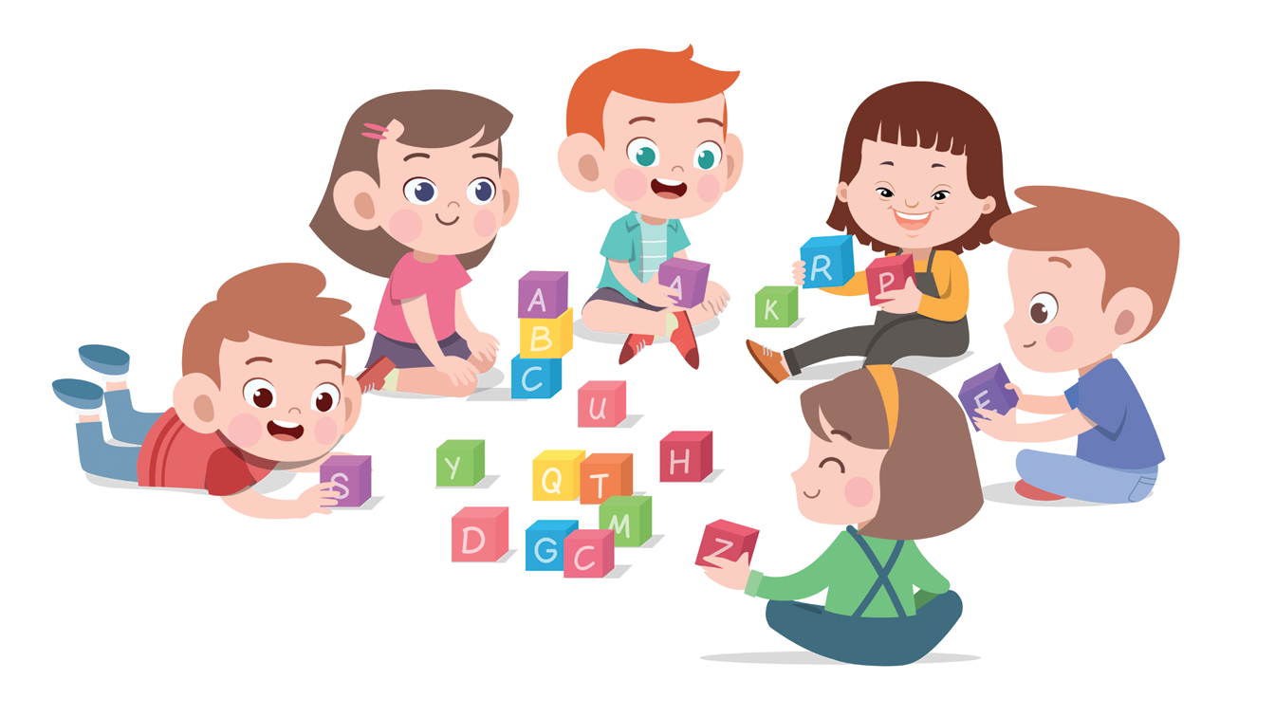
Öğrencilerin Duygusal ve Sosyal Gelişimine Öncelik Vermek
Öğrenme ortamlarında öğrencilerin akademik gelişimleri kadar duygusal ve sosyal gelişimlerine de katkı sağlamanın sosyalleşme, kendini ifade etme, sosyal destek kaynaklarını artırma ve psikolojik sağlamlığı geliştirme açısından önemi bilinmektedir.
Özellikle risk altında yetişen (aile içi şiddet, ihmal ve istismar vb.) çocuk ve ergenler açısından okullar, kişisel gelişim sağlamak, sağlıklı kişilerarası ilişkiler kurmak ve çeşitli sosyal beceriler kazanmak adına önemli bir işlev görmektedir. Bu noktada, öğrencilerin hissettikleri duyguları fark etme, tanıma ve tanımlayabilme, yaşadıkları duyguları düzenleme, olumsuz duyguları yönetebilme ve aynı zamanda başkalarının duygularına dikkat edebilme gibi çeşitli konularda bilgi ve becerilerini artırmalarına yönelik sınıf içi etkinlikler yapılması oldukça önemlidir.

Slide 26
Özellikle duygusal ihmale maruz kalan çocuk ve ergenler açısından travmatik stres tepkilerini normalleştirme çabası, travmatik olayın kendisinden daha zorlu bir süreç olabilmektedir. Bu noktada, öğrencilerin uygun ortamlarda yaşadıkları duyguları paylaşmalarına izin vermek etkili bir yaklaşım olacaktır.
Özellikle, öğrencilerinizin aşırı düzeyde üzgün ya da öfkeli olduğunu fark ettiğiniz zaman uygun bir yerde önce kendi yöntemleriyle sakinleşmeleri için onlara zaman verin. Ardından, karşılaştıkları durumlar ciddi bir sorun teşkil etmese ya da önemsiz olsa bile (sizin değerlendirmenize göre) öğrencilerinizin duygularını ifade etmelerine destek olun.
Sizin sakin kalarak, hoşgörü ve anlayışlı bir tavırla öğrencinizi dinlemeniz ve onun neler hissettiğine odaklanmanız sayesinde öğrenciniz de sakinleşerek duygularına odaklanmaya başlayacak ve kontrol duygusu artacaktır.

Slide 27




Öğrencilerin Yeniden Travma
Yaşamasını Önlemek
Psikolojik travma sürecindeki bireyler için en önemli zorluklardan biri de yaşanan olaya yönelik “hatırlatıcılar” karşısında stres tepkilerinin yeniden tetiklenmesi riskidir. Nitekim, okul ya da sınıf ortamında yaşanabilecek bazı olaylar karşısında çocuk ve ergenler geçmiş travma anına geri dönebilir ve yoğun stres tepkileri gösterebilirler. Bu nedenle, travmatik stres tepkilerini tetikleme olasılığı bulunan hatırlatıcılar konusunda genel bir bilgi sahibi olmak oldukça önemlidir.
Özellikle sınıf ortamında öğrencilerinizde gözlemleyeceğiniz ani huzursuzluk ve panik tepkileri, o an için sınıfta sizin fark etmediğiniz bir hatırlatıcının varlığının işareti olabilir. Geçmiş travma deneyimlerini tetikleyen hatırlatıcılara ya da uyaranlara yönelik örnekler aşağıda sunulmaktadır.

Slide 28

Duyusal uyaranlar ya da hatırlatıcılar zaman zaman travmanın yeniden yaşanmasında ve travmatik stres tepkilerinin tetiklenmesinde önemli bir yer tutar. Bu noktada görme, işitme, dokunma, tat ve koku temelinde çevreden gelen bazı duyusal veriler, travmatik olayla ilişkili kişi, yer ve zaman konusunda hatırlatıcı işlevi görebilirler. Örneğin, yaşanan deprem sonrasında bir öğrenci, okul koridorunda belirgin bir toz kokusu duyumsadığında depremi yeniden yaşıyormuşçasına yoğun stres tepkileri gösterebilir. Yine, öncesinde trafik kazası geçirmiş bir öğrenci, sokaktaki bir otomobilden gelen fren sesini duyduğunda birdenbire sınıfta huzursuzluk yaşayabilir ve paniğe kapılabilir. Hatta okul yemekhanesinde herkesin elma yediği bir günde, yetişkin şiddetine maruz kalan bir öğrenci için elmanın görüntüsü ve kokusu (o yetişkin elmayı çok seviyor ve yiyorsa) önemli bir hatırlatıcı olabilir. Bu tür durumlarda öğrencinin panik ya da öfkeli davranışları nedeniyle sınıf içi düzen bozulabilir ya da ders işlemeniz zorlaşabilir. Dolayısıyla, okul ya da sınıf içindeki olumsuz tutum ve davranışlarına yönelik yaptırım uygulamadan önce özellikle geçmiş travma yaşantısı olan bir öğrencinin bu tür davranışlarına neden olabilecek süreçleri değerlendirmek uygun olacaktır.

Slide 29
  Öğrencilerin yaşadıkları bir travmatik olayın yıl dönümü de önemli bir hatırlatıcı ya da tetikleyici olabilir. Özellikle tüm aileyi ya da toplumu derinden etkileyen (doğal afetler, toplumsal şiddet olayları, bir aile üyesinin beklenmedik ölümü vb.) olayların yıl dönümlerinde çocuk ve ergenler çevrelerinde sosyal destek bulmakta zorlanabilirler. Dolayısıyla, yıl dönümü öncesi ya da sonrasında bazı öğrencilerde akademik sorunlar ya da davranış problemleri görülmesi oldukça olasıdır. Bu dönemlerde öğrencilere sosyal destek sağlamak (özellikle öğrenci yaşadıklarını sizinle paylaşmış ise), güven algılarının güçlenmesine ve psikolojik sağlamlıklarının artmasına yardımcı olur.
  Okul ya da sınıf ortamında zaman zaman öğrenciler arasındaki bağrışma ya da tartışmalar da bazı öğrencilerde (örneğin aile içi şiddete maruz kalan/şahit olan ya da ihmal ve istismara uğrayan) şiddetli travma tepkilerine yol açabilir. Bu tür ortamlarda, travma öyküsü bulunan öğrenciler kendini güvende hissetmeyebilir, duygu ve davranışlarını kontrol etmekte zorlanabilirler.

Slide 30
  Dokunma, özellikle şiddet, ihmal ve istismara uğramış bazı öğrenciler için ciddi bir tetikleyici olabilir. Dolayısıyla, bu ve benzeri yaşantılara maruz kalan bazı öğrencilerin omuzuna ya da sırtına iyi niyetli ve güvenli bir dokunuşunuz bile öğrencinizin ani huzursuzluk ve panik yaşamasına neden olabilir.
  Sınıf içinde kullanılan alışılagelmiş kavram ve kelimeler de bazı öğrenciler için incitici ve hatırlatıcı etki yapabilir. Örneğin, “Anne-babanıza hafta sonu yapılacak toplantıyı hatırlatın.” dediğinizde boşanmış aile çocukları ya da ebeveynleri vefat etmiş öğrenciler huzursuzluk yaşayabilir ve tepkisel davranabilirler. Bunun yerine “Velinize hafta sonu yapılacak toplantıyı hatırlatın.” şeklinde genelleştirici kelimeler kullanarak olası hatırlatıcıları öğrencilerinizden uzak tutabilirsiniz. Dolayısıyla ders içi etkinliklerde (okumalar, sınıf içi tartışmalar, oyunlar ya da çeşitli faaliyetler) mümkün olduğunca din, dil, ırk, etnik köken, kültür ya da cinsiyet temelinde bütünleştirici ve tüm öğrencilerinizin değerlerini kapsayıcı bir yaklaşım sergilenmesine özen göstermeniz uygun olacaktır. Bu sayede öğrencilerinizin kendilerini fiziksel ve duygusal olarak güvende hissetmeleri, sınıf birlikteliği ve aidiyeti artacaktır.

Slide 31


Öğrencilere Sosyal Destek Vermek
Zorlu dönemlerde öğrencilerin psikolojik sağlamlıklarını korumalarına yardımcı olabilecek en önemli sosyal destek gruplarının aile üyeleri, öğretmenleri ve arkadaşları olduğu bilinmektedir. Özellikle aile üyelerinin de travmatik deneyimlere maruz kaldıkları dönemlerde öğretmenler, öğrenciler için en önemli koruyucu faktör olabilmektedir. Bu nedenle çocuklar, değerli olduklarını ve korunduklarını hissetmek için sizin desteğinize daha çok ihtiyaç duyarlar.
31

Slide 32
Öğrencileriyle yakından ilgilenen, onları dinleyen ve destekleyen, onlara koşulsuz saygı ve şefkat gösteren, her koşulda öğrencilerine yönelik gerçekçi ve yüksek beklentiler taşıdığını hissettiren, öğrencilerinin sınıf ya da okul içinde çeşitli etkinliklere katılımını destekleyen ve öğrencilerinin birbirleriyle sağlıklı arkadaşlık ilişkileri geliştirmelerine katkı sağlayan öğretmenler, öğrencileri için eşsiz bir sosyal destek kaynağıdır.
Bunun yanı sıra, bir zorlukla karşılaştıklarını gözlemlediğinizde öğrencilerinize “ne yaşadıklarını ya da nasıl yardım edebileceğinizi” sorarak yaşadıklarını sizinle paylaşmalarına ortam hazırlayabilirsiniz. Sizinle paylaşımları sonrasında zaman zaman nasıl olduklarını sorarak öğrencinizi önemsediğinizi, size anlattıklarına değer verdiğinizi ve konuşulanları unutmadığınızı gösterebilirsiniz. Ayrıca öğrencilerinizin olumlu tutum ve davranışlarını ya da başarılarını destekleyerek öz güven ve öz saygılarının artmasına ve umut kazanmalarına katkı sağlayabilirsiniz.

Slide 33
Öğrencilerin Kendilerini İfade Etmelerine Yardımcı Olmak
Travmatik bir yaşam olayı sonrasında çocuk ve ergenler, genellikle, onları endişelendiren ve strese neden olan şeyler hakkında konuşmak isterler. Bu nedenle çevrelerinde en çok güvendikleri, kendilerini daha iyi anlayabileceklerini ve kendilerine koşulsuz destek sunabileceklerini düşündükleri yetişkinlere yönelirler. Özellikle aile üyeleri ya da arkadaşları ile yaşadıklarını paylaşmakta zorlanan öğrenciler değer verdikleri, kendilerini yakın ve güvende hissettikleri, onlara sosyal destek verebileceklerine inandıkları yönetici ya da öğretmenlere başvurabilirler. Bazen de siz bir öğrencinizin travmatik stres tepkileri gösterdiğini gözlemleyebilir ve onun psikolojik travma yaşıyor olabileceğini düşünebilirsiniz. Bu tür durumlarda ne olabileceği hakkında tahmin yürütmek ya da hemen bir uzmana yönlendirmek yerine öğrenciye zaman ayırmanız ve uygun bir ortamda onu dinlemeniz çok önemlidir.
Bu sayede öğrenci gerçekten önemsendiğini ve değerli olduğunu düşünerek kendini güvende hisseder. Bu süreçte öğrencinizin yaşadığı travmatik olayın nedenlerine ya da detaylarına yönelik sorular sormamaya ve süreci derinleştirmemeye özen gösteriniz. Bu tür yaklaşımlar öğrencinizin travmatik stres tepkilerini tetikleyebilir ve onu daha çok travmatize edebilir.

Slide 34
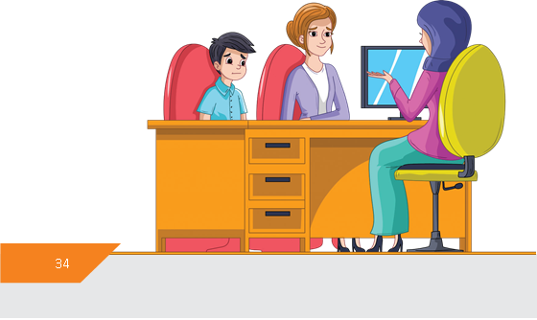
Bunun yerine öğrencinizi etkin bir şekilde dinlemek, onun deneyimlerini anlamaya çalışmak, onun şu an neler hissettiğine odaklanmak ve bu arada duygusal tepkilerini ve davranışlarını gözlemlemek en etkili yaklaşım olacaktır.
Bu süreçte öğretmenlik mesleğinin rol ve sorumluluklarını aşan bir durum gözlemlediğinizde, öğrencinin okul rehber öğretmeni/psikolojik danışmanına ya da bulunduğunuz yerdeki rehberlik ve araştırma merkezine başvurmasını sağlamak en sağlıklı çözüm yolu olacaktır. Ayrıca tüm bu paylaşım sürecinde ve sonrasında “gizlilik” ilkelerine göre hareket etmeniz, öğrencinizin mahremiyetini korumak açısından oldukça önemlidir.

Slide 35

Öğrencilerin Yaşam Anlamı ve Amacı Oluşturmalarını Desteklemek
Travmatik yaşam olaylarının bireyler üzerindeki en önemli yıkıcı etkilerinden biri de olumlu gelecek algısını tahrip etmesidir. Bu süreçte, yaşadıkları travmanın olumsuz etkileriyle mücadele eden çocuk ve ergenler, geleceğin belirsiz olduğuna ve gelecekteki zorlu olaylar karşısında da yaşamlarını yeterli düzeyde kontrol edemeyeceklerine yönelik olumsuz bir bakış açısı geliştirebilirler. Dolayısıyla, yaşama dair iyimserlikleri azalan çocuk ve ergenlerin geleceğe yönelik umut ve beklentileri ciddi anlamda sarsılabilir.
Diğer yandan, yaşamlarında somut bir anlam ve amaç edinerek, kendilerine yönelik gerçekçi ve yüksek beklentiler oluşturabilen öğrencilerin psikolojik sağlamlıklarının arttığı bilinmektedir.

Slide 36
Özellikle travmatik yaşam deneyimi olan öğrencilerin bir şeylerde iyi ya da başarılı olduklarını hissetmeye ve sahip oldukları becerilerle bu dünyaya katkı sağlayabileceklerine inanmaya ihtiyaçları vardır. Dolayısıyla, bir öğretmen olarak öğrencilere okul içinde başarıyla yürütebilecekleri çeşitli sorumluluklar vererek, onlara kendi başlarına karar vermelerine ortam hazırlayan seçenekler sunarak, sağlıklı seçimlerini ya da olumlu davranışlarını düzenli şekilde takdir ederek, öğrencilerin birlikte bir işi tamamlamalarını sağlayarak ya da derslerinizde çeşitli başarı öykülerinden örneklerle anlam ve amaç oluşturmanın (zorlukların üstesinden gelmek adına) önemine değinerek öğrencilerinize katkı sunabilirsiniz.
Unutmayınız ki, çocuk ve ergenler başarılı olduklarını ya da olabileceklerini bilmekten çok (bilişsel boyut) bunu hissettiklerinde (duygusal boyut) amaç ve hedeflerine daha sıkı sarılırlar. Bu nedenle, öğrencilere bir şeyde (örneğin dersler ya da sosyal etkinlikler) ne kadar başarılı olduklarını dile getirmenin yanı sıra özellikle başarı duygusunu hissedebilecekleri ortamlar hazırlamak da çok önemlidir.

Slide 37

Aile Katılımını Sağlamak
Zorlu ya da örseleyici yaşam olayları ile karşılaşan çocukların psikolojik sağlamlıklarını korumanın en etkili yollarından biri de ailelerin toparlanma sürecine dâhil edilmesidir. Bu zorlu süreçte aile üyeleri arasındaki birliktelik ve güven duygusunun geliştirilmesi ya da aile içinde çocuk ve ergenlerle yakından ilgilenen ve onlara destek veren en az bir yetişkinin varlığı, büyük önem taşımaktadır.

Slide 38
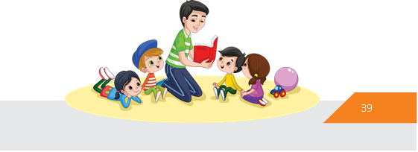
Öğrencilere Model Olmak
Okuldaki psikolojik sağlamlık, bireysel psikolojik sağlamlığı da artırır.
Bu nedenle, bir öğretmen olarak zorlu yaşam olayları karşısında psikolojik sağlamlığın nasıl korunabileceği konusunda öğrencilerinize rol model olabilirsiniz. Örneğin, öğrencilerin kendilerini ifade etmelerine imkân vererek, duygu ve düşüncelerinizi uygun bir dille paylaşarak, onlarla hoşça vakit geçirerek, okulda herkesin yaşına uygun sorumluluk almasını sağlayarak, olumlu düşünmeye özen göstererek, öğrencilerinize her koşulda değer verdiğinizi hissettirerek, sabır ve şefkat göstererek, destekleyici davranarak, öğrencilerinizin başarılarını her zaman takdir ederek ve çözüm odaklı davranışlar sergileyerek (sosyal öğrenme yoluyla) öğrencilerinizin psikolojik sağlamlık becerileri geliştirmelerine büyük katkı sağlayabilirsiniz.

Slide 39
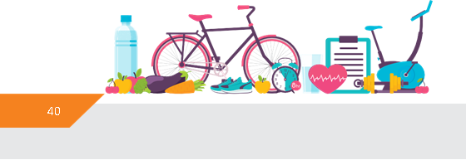
Kendine Zaman Ayırmak
Travmatik yaşam olayları karşısında hiç kimse incinmez değildir. Her insan yaşadığı zorlu deneyimlerden az ya da çok etkilenebilir. Özellikle bir öğretmen olarak öğrencilerinizin yaşadıkları travmaya şahit olmak ya da onların travmatik yaşantılarını dinlemek sizin de dolaylı travma, şefkat yorgunluğu ve tükenmişlik yaşamanıza yol açabilir. Buna ek olarak, siz de benzer travmatik deneyimleri öğrencilerinizle birlikte yaşamış olabilirsiniz (örneğin doğal afetler, okul içi kaza ya da yaralanmalar vb.). Bu nedenle, öğrencilerinizin psikolojik sağlamlığını korumak için öncelikle kendi sağlığınızı önemsemelisiniz.
Düzenli beslenmeye ve sağlıklı yiyecekler tüketmeye özen gösteriniz. Yeterince dinlenmeye ve uyumaya çalışınız. Mümkünse spor yapınız. Unutmayın ki, fiziksel sağlık ve ruh sağlığı birbiriyle yakından ilişkilidir. Fiziksel sağlığınıza dikkat etmek ruh sağlığınızı da korur. Zor dönemlerde zaman zaman yalnız kalmak istemeniz oldukça normaldir, ancak kendinizi sevdiklerinizden uzaklaştırıp izole etmeyiniz. Sevdiklerinizle ve dostlarınızla iletişim kurmak, duygu ve düşüncelerinizi paylaşmak, onlarla keyifli sohbetler yapmak, yaşadığınız olumsuz duyguların azalmasına ve olup biteni daha iyi anlamanıza yardımcı olur.

Slide 40
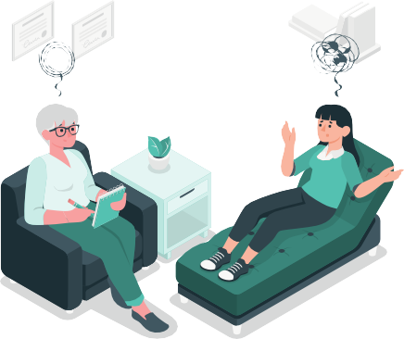
Müşavirlik ve Uzman Desteği Almak
Travmatik yaşam olaylarına maruz kalan öğrencilerle bir arada olmak ve onlara sosyal destek olmaya çalışmak gerçekten zorlu bir iştir. Bu süreçte, öğrencilerinizin yoğun stres tepkileri verdiklerini gözlemlediğinizde, onların sizlerle paylaşımları sonrasında nasıl destek olabileceğinizi bilemediğinizde ya da onların içinde bulundukları koşullarda psikolojik yardıma ihtiyaçları olduğunuzu düşündüğünüzde öncelikle okul rehber öğretmeni/psikolojik danışmanından ya da okulunuzun bağlı bulunduğu rehberlik ve araştırma merkezinden uzman desteği ve müşavirlik almanız en uygun yaklaşım olacaktır.
Bununla birlikte, çocuk ve ergenlerin karşılaştıkları olayların sizin geçmiş travmalarınızı tetikleme potansiyeli olduğunu lütfen unutmayınız. Bir öğretmen olarak kendinizde çeşitli stres tepkileri gözlemliyorsanız, yaşadığınız stres ve kaygının etkileri zamanla artıyorsa ve günlük yaşamınızı büyük oranda olumsuz etkiliyorsa ya da yaşadığınız stres tepkileri ile başa çıkamadığınızı düşünüyorsanız okul rehber öğretmeni/ psikolojik danışmanlarından destek alınız ya da okul dışında bir ruh sağlığı uzmanına başvurunuz.

Slide 41
DİNLEDİĞİNİZ İÇİN TEŞEKKÜRLER
Kaynak:https://orgm.meb.gov.tr/meb_iys_dosyalar/2021_05/06185322_Travmatik_YaYam_OlaylarYnda_OYretmenler_Ycin_Bilgilendirme_Rehberi.pdf

